Slide 1
Ocena Stanu poszkodowanych

Slide 2
Triada przeżycia – str15
Ośrodkowy układ nerwowy
Układ oddechowy
Układ krwionośny

Slide 3
Ocena stanu przytomności lub stopnia świadomości
Poprawne rozpoznanie urazu jest czynnikiem decydującym o sposobie i zakresie udzielenia pierwszej pomocy.
Jeśli zobaczysz osobę potrzebującą pomocy, oceń najpierw miejsce zdarzenia – pod kątem bezpieczeństwa swojego, poszkodowanego i świadków wypadku.
Gdy uznasz, że jest bezpiecznie, możesz podejść do ofiary – już na tym etapie należy wstępnie ocenić stan poszkodowanego.

Slide 4
Główna zasada pierwszej pomocy mówi, by pozostawić poszkodowanego w pozycji zastanej, o ile jest to możliwe i sytuacja nie wymaga zmiany pozycji. Zmiana pozycji jest wymagana, jeżeli:
miejsce jest niebezpieczne dla poszkodowanego lub osoby udzielającej pomocy; jeśli to możliwe, należy przenieść poszkodowanego w bezpieczne miejsce;
poszkodowany leży twarzą w dół i nie reaguje – należy obrócić go na plecy;
poszkodowany ma problemy z oddychaniem ze względu na znajdujące się w jamie ustnej ślinę, krew lub wymiociny – należy ułożyć go w pozycji bezpiecznej;
poszkodowany prezentuje objawy wstrząsu, a nie ma podejrzenia urazu kręgosłupa – należy ułożyć go w pozycji leżącej na plecach. Jeśli nie ma śladów urazu, na czas oczekiwania na zaawansowaną opiekę medyczną należy rozważyć bierne uniesienie kończyn dolnych poszkodowanego

Slide 5
Przytomny – nieprzytomny
Utrata przytomności to brak świadomości i zdolności reagowania na wszystkie bodźce zewnętrzne takie jak: zimno, gorąco, ból, hałas itp. Z tego powodu osoba nieprzytomna staje się właściwie bezbronna. Wyłączona świadomość powoduje, że najmniejsze zagrożenia, z którymi osoby przytomne potrafią poradzić sobie same, u osoby nieprzytomnej mogą doprowadzić nawet do śmierci. Podstawowym zagrożeniem wynikającym z takiego stanu jest uduszenie spowodowane zatkaniem górnych dróg oddechowych własnym językiem.
Inne zagrożenia to m.in.: wyziębienie lub przegrzanie, możliwość okradzenia z kart bankowych, dokumentu tożsamości.

Slide 6
Przyczyny utraty przytomności mogą być różne
np. udar, zatrzymanie funkcji życiowych, uraz głowy, zadławienie, padaczka i wiele innych. Osoba udzielająca pierwszej pomocy, przed oceną stanu przytomności poszkodowanego, musi ocenić najpierw, czy miejsce jest bezpieczne i czy może podejść do poszkodowanego, nie narażając własnego życia. Na tym etapie możemy już dokonać wstępnej oceny stanu przytomności.
Jeśli poszkodowany się porusza, krzyczy, płacze, wzywa pomocy, kieruje wzrok w naszą stronę, można z pewnością stwierdzić, że jest przytomny i oddycha. Jeśli może rozmawiać i logicznie odpowiada na pytania, osoba udzielająca pierwszej pomocy powinna zebrać krótki wywiad dotyczący najważniejszych informacji, które potem można przekazać zespołowi karetki pogotowia ratunkowego lub innym służbom ratowniczym.
Jeśli poszkodowany może swobodnie oddychać, ratownik stara się go nie przemieszczać i opatrywać ewentualne urazy w pozycji zastanej. Pozwala to uniknąć pogłębiania ewentualnego urazu kręgosłupa u poszkodowanego.

Slide 7
Wywiad SAMPLE
S – symptomy: Co się dzieje? Co boli?
A – alergie: Czy jesteś na coś uczulony? (na jakieś leki?)
M – medykamenty: Czy bierzesz jakieś leki?
P – przebyte choroby: Czy chorujesz na coś?
L – lunch: Kiedy ostatnio jadłeś?
E – ewentualnie, co się wydarzyło: Czy pamiętasz wydarzenia przed wypadkiem?

Slide 8
Jeśli poszkodowany nie porusza się i nie otwiera oczu mimo odgłosów dochodzących z otoczenia
osoba udzielająca pierwszej pomocy musi szybko dokonać szczegółowej oceny stanu przytomności. W tym celu należy klęknąć przy poszkodowanym w taki sposób, aby cały czas była możliwość obserwowania jego twarzy. Dwa bodźce, które pozwalają ocenić stan przytomności, to głos i dotyk. Delikatnie łapiemy poszkodowanego za ramiona i potrząsamy nimi równocześnie wydajemy krótkie polecenia i zadajemy pytania:
Czy mnie słyszysz? Co się stało? Otwórz oczy. Podnieś rękę.
Daj znak, że mnie słyszysz.

Slide 9
Instrukcja: Ocena stanu przytomności poszkodowanego
Krok
Uklęknij przy poszkodowanym w taki sposób, aby móc obserwować jego twarz.
Krok
Złap poszkodowanego za ramię i delikatnie nim potrząśnij.
Krok
Zadaj poszkodowanemu krótkie pytania: Czy mnie słyszysz? Co się stało?
Krok
Wydaj poszkodowanemu jasne i proste polecenia: Otwórz oczy. Podnieś rękę.

Slide 10
Nigdy nie oceniaj stanu poszkodowanego:
klepiąc go po twarzy,
polewając zimną wodą,
klaskając nad uchem,
używając bodźca bólowego (np. szczypania).
Taka osoba z różnych powodów może odzyskać przytomność lub po prostu reagować na bodźce zewnętrzne, a wyżej wymienione techniki mogą spowodować u niego odruchową reakcję obronną.

Slide 11
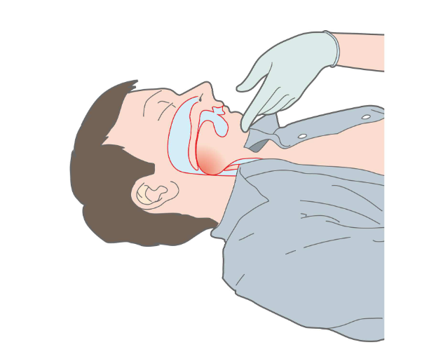
Instrukcja: Udrożnienie dróg oddechowych
Krok
Uklęknij obok ramienia poszkodowanego.
Krok
Ułóż palce jednej dłoni na żuchwie.

Slide 12
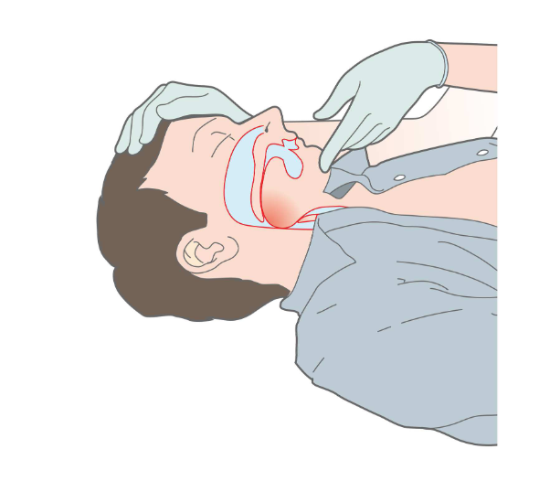
Krok
Drugą dłoń połóż na czole poszkodowanego

Slide 13
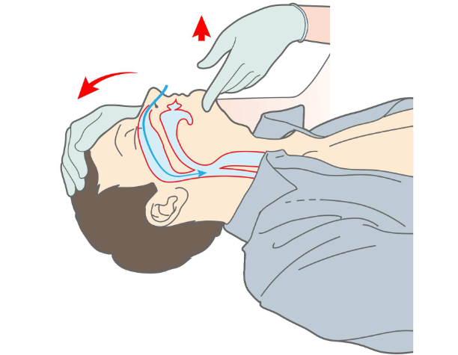
Krok
Odchyl głowę do tyłu. Uwaga! Jeśli napotkasz opór, nie pokonuj go na siłę

Slide 14
Ocena oddechu
Kolejnym etapem udzielania pierwszej pomocy osobie nieprzytomnej – po udrożnieniu dróg oddechowych – jest ocena oddechu. Przytrzymując odchyloną głowę poszkodowanego (udrożnione drogi oddechowe), należy ocenić oddech metodą widać‐słychać‐czuć.
Widać – widzę ruchy klatki piersiowej i przepony.
Słychać – słyszę własnym uchem wydychane przez poszkodowanego powietrze.
Czuć – czuję na własnym policzku oddech poszkodowanego.
Instrukcja: Ocena oddechu poszkodowanego
Krok
Trzymając jedną dłoń na czole poszkodowanego, a drugą przytrzymując żuchwę, pochyl się i zbliż ucho oraz policzek do ust poszkodowanego (nie dotykając ich). Wskazówka: jeśli masz długie włosy, zadbaj o to, by nie przeszkadzały w ocenie oddechu, np. zepnij je z tyłu.
Krok
Nasłuchuj oddechu poszkodowanego.
Krok
Staraj się poczuć jego oddech na własnym policzku.
Krok
Obserwuj ruchy klatki piersiowej i przepony.

Slide 15
http://lekcja-edb.blogspot.com/p/lekcja-3.html

